Slide 1
IoT - Praktikum
Team A:
AVR-Technologie
TI CC1101

Slide 2
Agenda
Review
Wetterstation 2.0
Luftqualitätssensor
Geiger-Zähler
Back to the roots
EAGLE
Präsenzwoche
PCB-Anpassung
CC1101 – Kommunikation
Protokoll

Slide 3
Review
Notes:
Fabian

Slide 4
Wetterstation 2.0
In- vs. Outdoor
Seismograph
Luftqualitätssensor
Geiger-Zähler
Notes:
Patrick:
Entscheidung: In vs Outdoor
Ideen für andere Sensoren, die nicht umgesetzt wurden (Regensensor, Windsmesser, usw. aber zu Mainstream), auch Seismograph (ober zu hort)
Wetterstation zum Messen von unsichtbaren Bedrohungen

Slide 5
Luftqualitätssensor
Notes:
Patrick

Slide 6
Geiger-Zähler
Notes:
Gregor

Slide 7
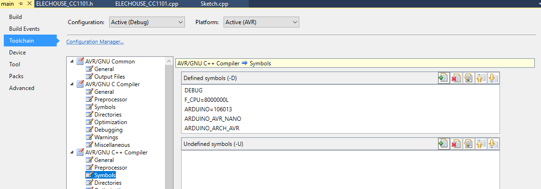
Back to the roots
Zurück zu Arduino
Hauptgrund Luftqualitätssensor
Toolchain bearbeiten
Notes:
Patrick

Slide 8
EAGLE
Notes:
Fabian

Slide 9
Präsenzwoche
PCB – Anpassungen
Programmierung
CC1101 – Kommunikation

Slide 10
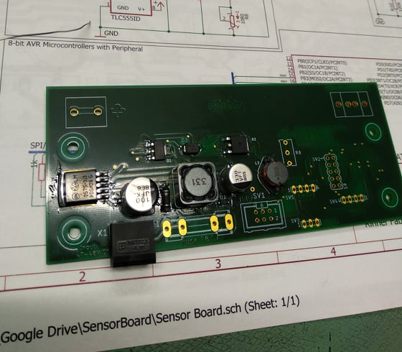
PCB – Anpassungen
2 Leitungen falsch
Bearbeitung der pin_arduino.h
Änderung des SS Pins
pinMode(10,OUTPUT)
digitalWrite(10,HIGH)
#define PIN_SPI_SS 10 -> #define PIN_SPI_SS 14
Notes:
Patrick

Slide 11
Programmierung
sendData()
Erstellung des Data-Pakets
6 Byte lang
{Adresse Empfänger, Adresse Sender, Temperatur, Luftfeuchtigkeit, Qualität, radioaktive Strahlung}
Luftqualität:

Slide 12
CC1101 – Kommunikation
Notes:
Gregor

Slide 13
Live Demo

